Slide 1
Профилактические аппараты для устранения факторов риска возникновения зубочелюстных аномалий
Федеральное государственное бюджетное образовательное учреждение высшего образования «Красноярский государственный медицинский университет имени профессора В.Ф. Войно-Ясенецкого» Министерства здравоохранения Российской Федерации
Кафедра стоматологии ИПО
Выполнил ординатор
каaедры-клиники стоматологии ИПО
по специальности «Ортодонтия»
Соловьева Евгения Андреевна
рецензент к.м.н., доцент Дуж Анатолий Николаевич

Slide 2
Цель исследования
Проанализировать различные литературные источники , выделить современные средства и методы коррекции и профилактики вредных привычек , зубочелюстных аномалий и деформаций

Slide 3
Задачи
Классифицировать профилактические ортодонтические аппараты
Охарактеризовать основные профилактические ортодонтические аппараты
Выявить показания к тем или иным аппаратам

Slide 4
Ортодонтические аппараты
- это специальные приспособления с помощью которых производят аппаратурное лечение зубочелюстных аномалий и деформаций прикуса.
Выделяют период активного ортодонтического лечения и период ретенционный.

Slide 5
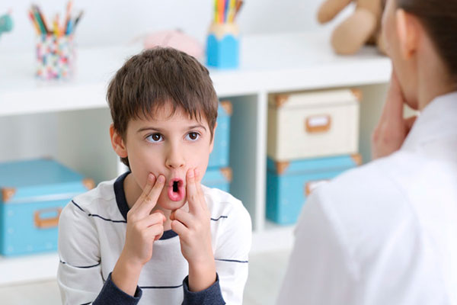
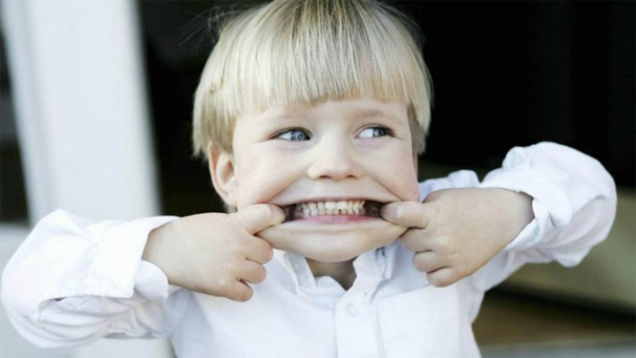
Лечебная миогимнастика
Кроме ортодонтических аппаратов, одним из ведущих методов профилактики аномалий зубочелюстной системы является лечебная гимнастика.

Slide 6
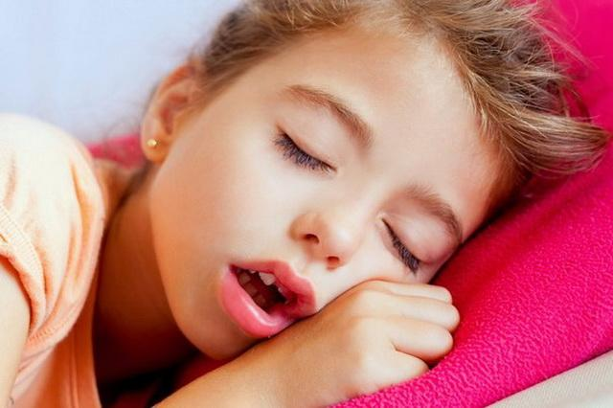
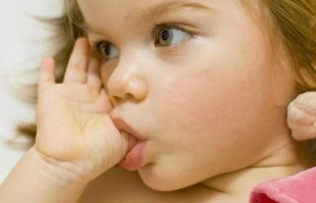
Профилактические аппараты
применяют для предотвращения зубочелюстных аномалий и деформаций, которые могут возникнуть вследствие
Вредных привычек
Неправильного положения языка
Ротового дыхания
Ранняя потеря молочных и постоянных зубов

Slide 7
Классификация профилактических аппаратов
Внеротовые/внутриротовые
Одночелюстные/двучелюстные
Несъемные/съемные
По принципу действия:
Механического действия
Функционально действующие
Функционально направляющие
Комбинированные
5. Реципрокная/стационарная опора

Slide 8
К стандартным профилактическим аппаратам относят:
Вестибулярную пластинку (вестибулярный щит).
Эквилибратор.
Вертушку.
Эспандер челюстной.
Шпатель-рожок.
Накусочные полоски и кольцо .
Аппарат настольный лопастной.
Активатор Роджерса.
Не все аппараты пользуются популярностью в наше время

Slide 9
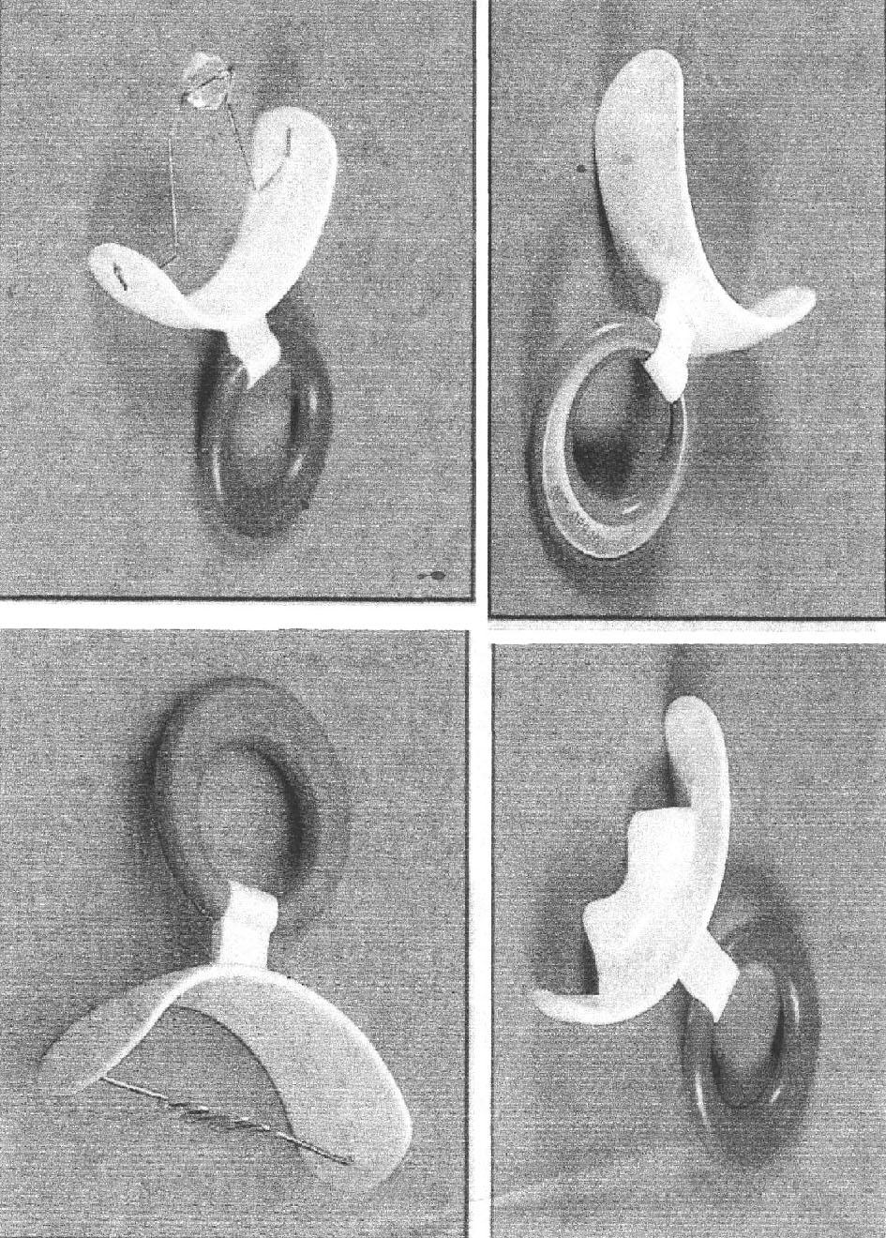
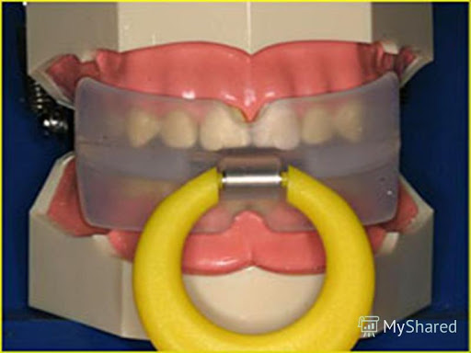
Вестибулярный щит или стандартная вестибулярная пластинка
Она изготовляется в виде щита, который расположен в преддверии полости рта и повторяет форму альвеолярных отростков с выемками в области уздечек губ и тяжей.
Для тренировки круговой мышцы рта на вестибулярной поверхности щита имеется кольцо, в зависимости от наличия той или иной вредной привычки в конструкцию аппарата вводят бусинку,заслонку,пружинку

Slide 10
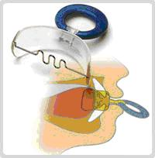
Вестибулярный щит или стандартная вестибулярная пластинка
Показаниями к применению служат:
ротовой тип дыхания;
нарушение функции смыкания губ;
риск развития открытого прикуса, обусловленный вредными привычками сосания пальцев и других предметов;
риск развития прогнатического прикуса или протрузии фронтальных зубов вследствие вредной привычки сосания нижней губы;
риск развития прогенического прикуса вследствие сосания пальцев или верхней губы.

Slide 11
Разновидности стандартных вестибулярных пластинок

Slide 12
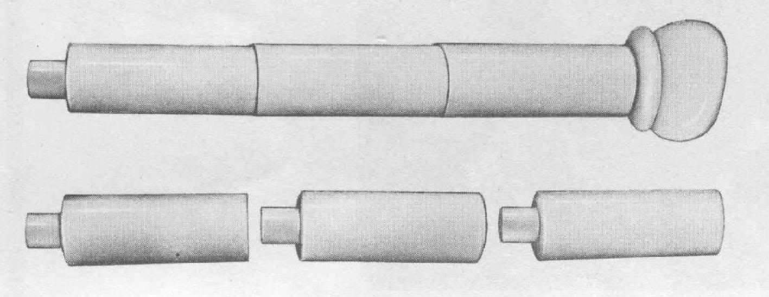
Эквилибратор
Аппарат предназначен для развития и стимуляции роста укороченных губ, для тренировки круговой мышцы рта.
Конструкция состоит из плоскости, которую ребенок охватывает губами, стержня и трубочек-насадок (грузиков) разного цвета. Разборная конструкция дает возможность подбирать индивидуально и дозировать нагрузку на протяжении пользования аппаратом. Дозирование осуществляется увеличением продолжительности удержания аппарата и количеством насадок (грузиков).
Показаниями к применению являются короткие губы и нарушение функции смыкания губ.

Slide 13
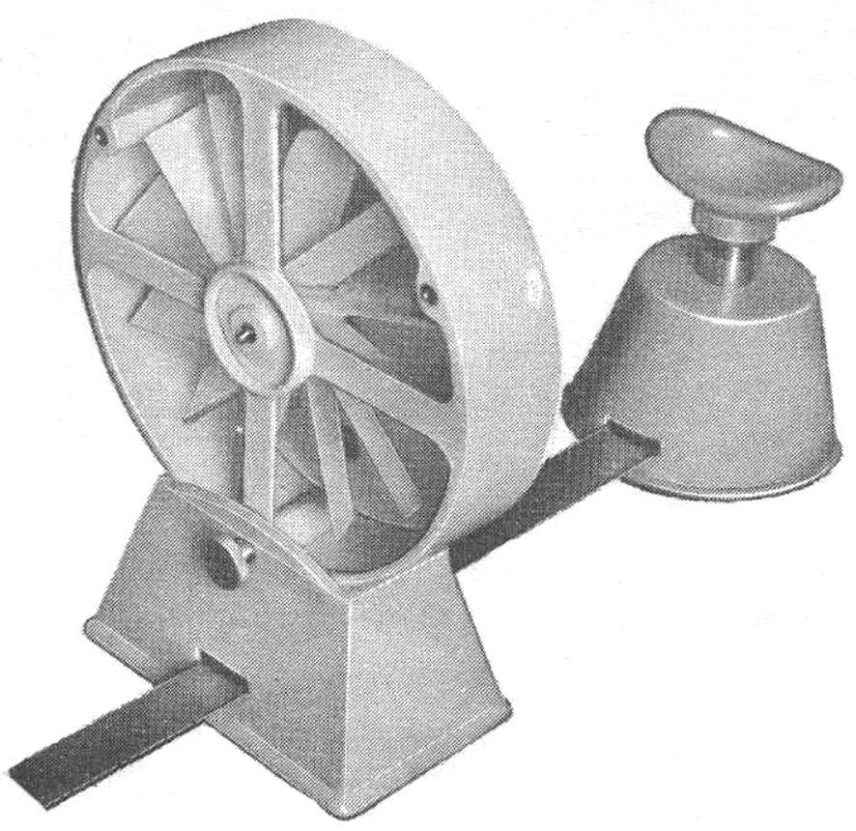
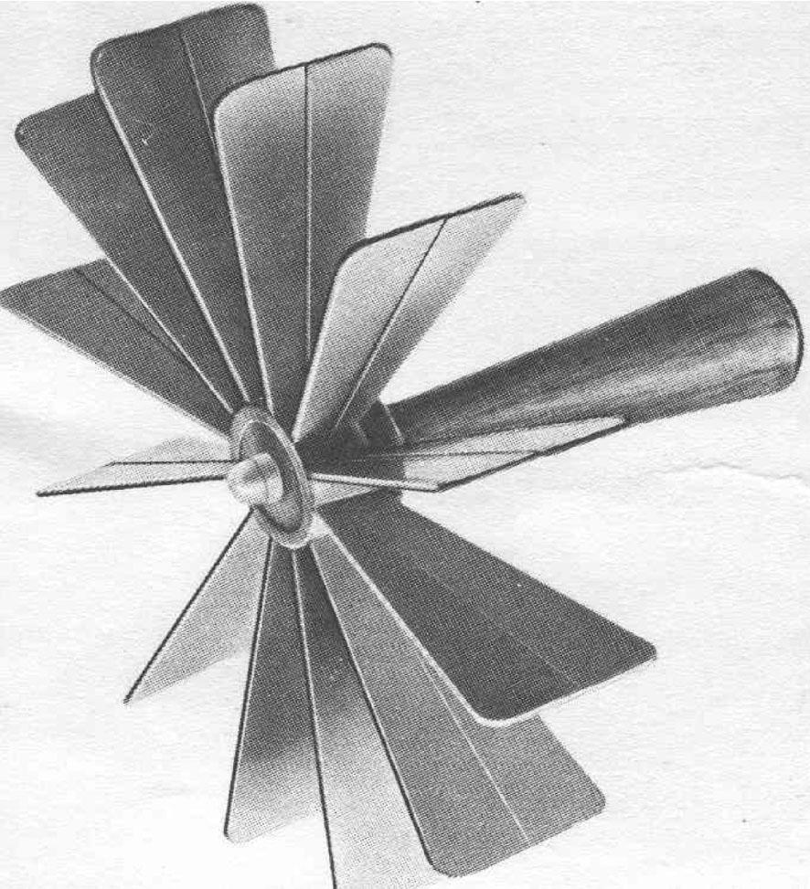
Вертушка
Предназначена для развития и тренировки дыхательной мускулатуры и круговой мышцы рта.
Аппарат состоит из ручки с осью, на которой оборачивается крыльчатка, ее двигает воздух выдыхаемый ребенком.
Показания: короткие губы и нарушение функции смыкания губ.

Slide 14
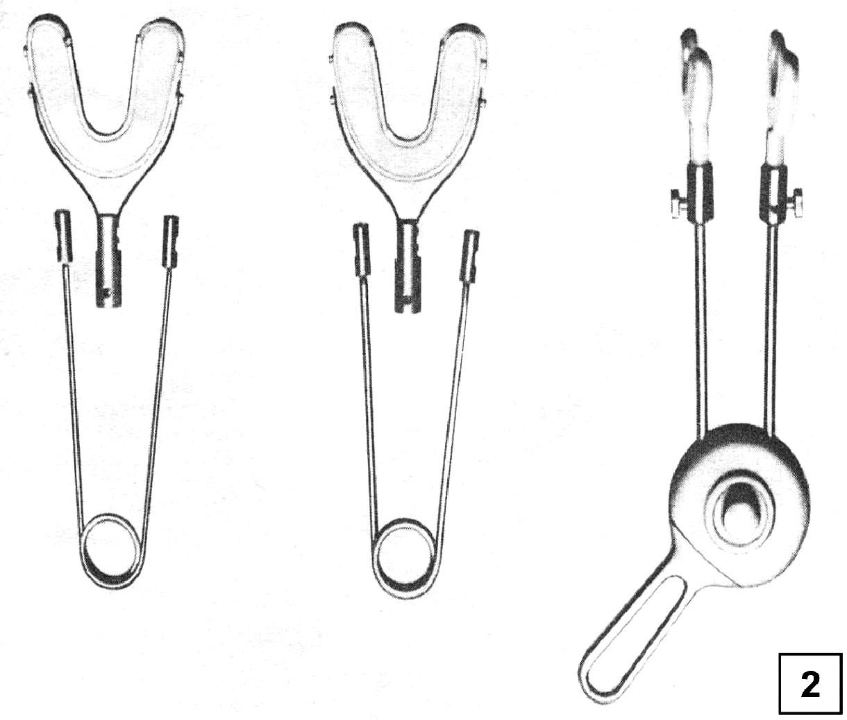
Активатор
Предназначен для развития силы губ и мышц углов рта. Имеет по две сменных пружины и насадки, загубники, удобную ручку.

Slide 15
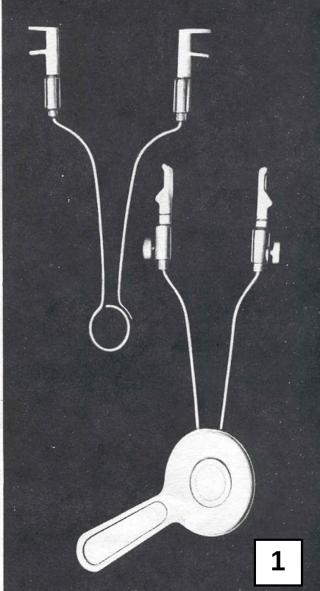
Эспандер челюстной
Предназначен для развития мышц лица (жевательных и мимических).
Действие эспандера основано на принципе "качающихся ложек" Лимберга для механотерапии височно-нижнечелюстных суставов и профилактики рубцовых контрактур.
Аппарат состоит из четырех сменных пружин с усилием сжатия 0,4; 0,7; 1,2; 1,8 кг/см, сменных насадок двух видов, ручек и резиновых вкладышей для предотвращения повреждения зубов.

Slide 16
Индивидуальная вестибулярная пластинка
Кроме стандартных пластинок, выпускаемых фабрично существуют и индивидуально изготавливаемые пластинки.
Плотнее прилегают к зубным рядам, могут добавляться необходимые элементы, такие как заслонка, шипики, бусинка

Slide 17
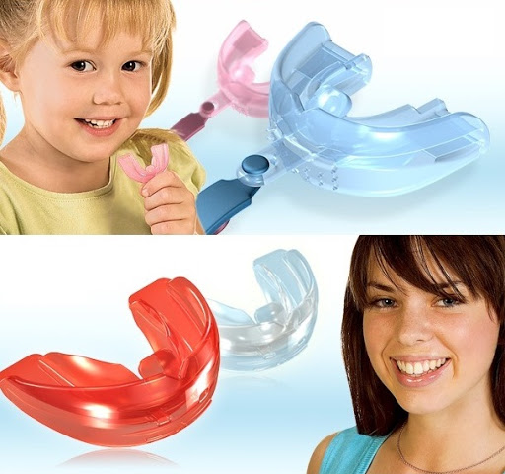
Ортодонтические миотрейнеры
Используются при прокладывании языка между зубами, ослабленном тонусе круговой мышцы рта, нарушении ротового дыхания.
Миофункциональные трейнеры выполнены из эластичного силикона. Благодаря высокой гибкости силикона трейнер легко адаптируется к индивидуальным особенностям и ширине зубных дуг, даже если они сформировались неправильно и деформация зубных рядов уже возникла.

Slide 18
Ортодонтические миотрейнеры
Важно отметить, что регулярное использование трейнеров в молочном и раннем сменном прикусе (3—8 лет) позволяет нормализовать форму нёба, которое у детей с ротовым типом дыхания приобретает готический высокий свод
Язык учится занимать правильное верхнее положение с упором в переднюю треть твердого нёба
Устраняется мышечный дисбаланс (давление языка компенсирует давление круговой мышцы рта и щечных мышц снаружи)

Slide 19
Заключение
Нельзя переоценить роль профилактики в лечение и предотвращение зубочелюстных аномалий и деформаций.
Современные врачи ортодонты обладают широким арсеналом аппаратов и методов коррекции и предотвращения появления аномалий и деформация.

Slide 20
Список литературы
Ортодонтические аппараты / Т. К. Шкавро, И. А. Павлова ; ФГБОУ ВО ИГМУ Минздрава России, Кафедра стоматологии детского возраста. – Иркутск : ИГМУ, 2017. – 32 с.
Персин Л.С., Ортодонтия. Диагностика и лечение зубочелюстно-лицевых аномалий и деформаций [Электронный ресурс] : учебник / Л.С. Персин и др. - М. : ГЭОТАР-Медиа, 2015. - 640 с.
Руководство по ортодонтии / Ф. Я. Хорошилкина, З.М.Акодис, Г.А.Анжеркушян [и др.] // М. Медицина, 2010. - 800 с.
Иванов А.С., Основы ортодонтии: учебное пособие/ Иванов А.С.- СпецЛит, 2017. – 223 с.
Ортодонтические аппараты / Головко Н.В. // Полтава – 2002. - 213 с.
Современная ортодонтия / Уильям Р. Проффит ; пер. с англ. ; под ред. чл.-корр. РАН, проф. Л.С.Персина. – 4-е изд. – М. : МЕДпресс-информ, 2017. – 560 с. : ил.
Лаура Митчелл / Основы ортодонтии. – ГЭОТАР-Медиа, 2017.-416 с.

Slide 21
Спасибо за внимание!

